Slide 1
Istoria evreilor.holocaustul
Programa de trunchi comun aprobată prin oME 5344 din 08.2023

Slide 2
Istoria evreilor.holocaustul
Programa a fost inițiată în Parlamentul României de către Silviu Wexler, președinte FCER, prin modificarea Legii educației nr. 1/2011, ca urmare a adoptării Legii nr.276/2021( Text publicat în „Monitorul Oficial”, Partea I, nr. 1127 din 25 noiembrie 2021)
Conținutul acestei ultime legi a fost cuprins în Legea educației nr.198/2023 ( care a intrat în vigoare în 4 septembrie a.c.) și precizează la art. 88 alin. ( 3) și (4) că:
„(3) Planurile-cadru ale învățământului liceal includ „Istoria evreilor. Holocaustul” și „Istoria comunismului din România”, ca discipline școlare, parte a trunchiului comun.
(4) Programa școlară, manualele, materialele didactice și metodologiile specifice pentru disciplina „Istoria evreilor. Holocaustul” se elaborează de către Ministerul Educației, în colaborare cu Institutul Național pentru Studierea Holocaustului din România „Elie Wiesel” și membrii Consiliului de onoare prevăzut la art. 6 alin. (1) din Legea nr. 174/2019 privind înființarea Muzeului Național de Istorie a Evreilor și al Holocaustului din România, cu completările ulterioare, și se aprobă prin ordin al ministrului educației”

Slide 3
Istoria evreilor.holocaustul
În conformitate cu OUG 72 din 31 august 2023 această disciplină obligatorie se va studia, începând din acest an școlar -2023/2024.
De altfel, ora fusese prevăzută în planurile -cadru pentru toate filierele, profilurile și specializările, clasele a XI-a și a XII-a, ca urmare a modificării acestora, în luna februarie, 2023 prin adoptarea:
OME nr.3664/13 februarie 2023 (privind aprobarea planurilor-cadru de învățământ pentru clasa a X-a, școala de arte și meserii, pentru clasa a X-a, ciclul inferior al liceului, filiera tehnologică, ruta directă de calificare, pentru clasa a XI-a, anul de completare, precum și pentru clasele a XI-a-a XII-a și a XII-a/a XIII-a, ciclul superior al liceului, filiera tehnologică, cursuri de zi și seral),
OME.nr. 3665 / 13 februarie 2023 (pentru modificarea Ordinului ministrului educației naționale nr. 3.152/2014 privind aprobarea planurilor-cadru de învățământ pentru învățământul profesional de stat cu durata de 3 ani, clasele a IX-a, a X-a și a XI-a)
OME nr 3666/13 februarie 2023(pentru modificarea Ordinului ministrului educației naționale nr. 3.218/2014 privind aprobarea planurilor-cadru de învățământ pentru învățământul profesional special și a notei de fundamentare privind elaborarea acestora)

Slide 4
Istoria evreilor.holocaustul
OME nr. 3667/13 februarie 2023 (ORDIN nr. 3667 din 13 februarie 2023 pentru modificarea Ordinului ministrului educaţiei, cercetării şi inovării nr. 3.410/2009 privind aprobarea planurilor-cadru de învăţământ pentru clasele a IX-a-a XII-a, filierele teoretică şi vocaţională, cursuri de zi)
OME nr.3668/13 februarie 2023(pentru modificarea Ordinului ministrului educației naționale nr. 5.121/2014 privind aprobarea planurilor-cadru de învățământ pentru clasele a IX-a-a XII-a, filiera vocațională, profilul teologic, cultul romano-catolic, specializarea ghid turism religios, și a programelor școlare din curriculumul diferențiat pentru clasele a IX-a-a XII-a, filiera vocațională, profilul teologic, cultul romano-catolic, specializarea ghid turism religios)
OME nr.3669//13.02.2023(pentru modificarea ordinului ministrului educație și cercetării nr.4051/2006 , privid aprobarea Planurilor –cadru de învățământ pentru învățământul seral)

Slide 5
Istoria evreilor.holocaustul
Programa a fost realizată de un grup de 14 persoane cuprinzând membrii ai GLC 47 ISTORIE, ai Institutului Național pentru Studierea Holocaustului în România „Elie Wiesel” și Universitatea „Babeș Bolyai”, Cluj Napoca.
Programa cuprinde:
Notă de prezentare
Competențe generale, competențe specifice și activități de învățare
6 domenii de conținuturi ce cuprind - 25 de conținuturi și 10 studii de caz
Sugestii metodologice

Slide 6
Istoria evreilor.holocaustul
În Nota de prezentare se precizează că:
„Introducerea disciplinei școlare Istoria evreilor. Holocaustul în planul-cadru de învățământ are drept scop dobândirea de competențe și perspective noi despre istoria, cultura și tradițiile evreilor din România. Cultivarea memoriei și învățarea toleranței ca exercițiu de sinceritate sunt forme de asumare a propriei identități, iar educația și înțelegerea sunt cele mai bune modalități pentru a susține democrația și libertatea, pentru a contracara intoleranța și extremismul”, potrivit notei de prezentare.
În document este precizat că „noul curriculum propune elevilor nu doar cunoașterea istoriei evreilor și a momentelor tragice petrecute la jumătatea secolului trecut, dar și dezvoltarea unor valori și atitudini specifice cetățeniei democratice care trebuie formate și consolidate pe parcursul derulării demersurilor didactice pe parcursul anului școlar.”

Slide 7
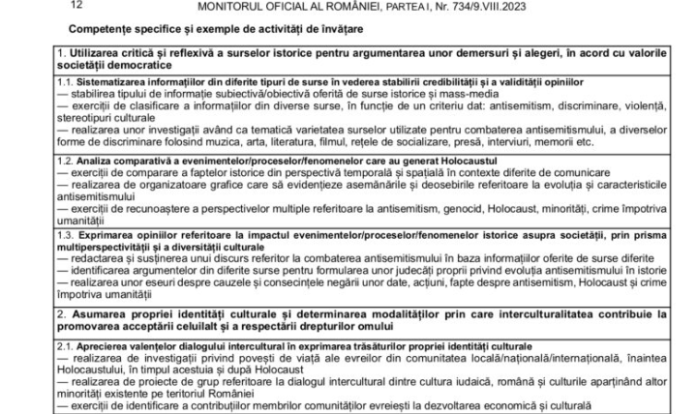
Istoria evreilor.holocaustul
Referitor la competenețele specifice, derivate din cele generale și exemplele de activități de învățare programa propune:

Slide 8
Istoria evreilor.holocaustul
O activitate de învățare implică exerciții de comparare a faptelor istorice din perspectivă temporală și spațială în contexte diferite de comunicare. Elevii vor putea să realizeze eseuri despre cauzele și consecințele negării unor date, acțiuni, fapte despre antisemitism, Holocaust și crime împotriva umanității.
O altă activitate presupune realizarea de investigații privind povești de viață ale evreilor din comunitatea locală/națională/internațională, înaintea Holocaustului, în timpul acestuia și după Holocaust.

Slide 9
Istoria evreilor.holocaustul
De reținut sunt și activitățile de învățare:
întocmirea unui portofoliu despre meserii tradiționale ale evreilor, elemente de viață cotidiană, jocuri specifice copilăriei, dansuri tradiționale;
organizarea unor expoziții de fotografii ilustrând monumente istorice, tradiții și obiceiuri ale evreilor raportate la comunitatea în care trăiesc;
organizarea unor dezbateri având ca temă impactul prejudecăților și al stereotipurilor asupra calității vieții oamenilor;
jocuri de rol: interpretarea rolului unor membri dintr-o comunitate multiculturală în vederea recunoașterii și promovării interculturalității;
identificarea unor probleme din comunitate care pot genera conflicte sau situații de excludere/marginalizare a unor grupuri sau indivizi;
realizarea unui e-book și audiobook cu conținuturi precum „Povestea unei personalități”, „Drepți între popoare”, supraviețuitori ai Holocaustului, oameni de cultură evrei.

Slide 10
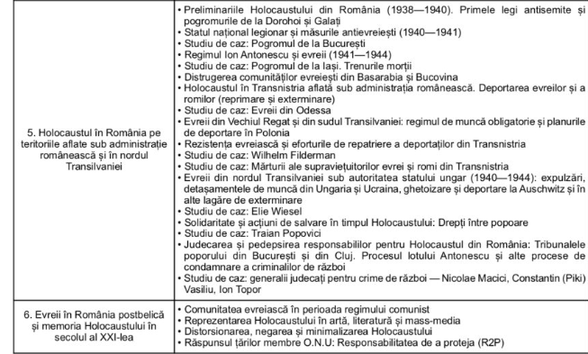
Istoria evreilor.holocaustul

Slide 11
Istoria evreilor.holocaustul
Se recomandă:
crearea unui mediu de învățare pozitiv, interactiv, cu o abordare centrată pe elev;
analiza critică, din perspectiva valorilor democratice, a surselor istorice scrise, vizuale și de istorie orală;
definirea termenilor antisemitism, Holocaust, genocid pe baza documentelor internaționale unanim acceptate;
individualizarea istoriei, prin transformarea statisticilor în povești personale;
abordarea din perspectiva interculturalității și a multiculturalității;
încurajarea studiului istoriei și al memoriei locale, regionale, naționale și universale;
abordarea interdisciplinară;
încurajarea elevilor de a lua parte la tradițiile naționale și locale și de a reflecta pe marginea acestora;
contextualizarea, pe cât posibil, a conținuturilor în raport cu comunitatea în care trăiesc elevii;
descurajarea legitimării distorsionării faptelor istorice și a negării Holocaustului.

